Slide 1

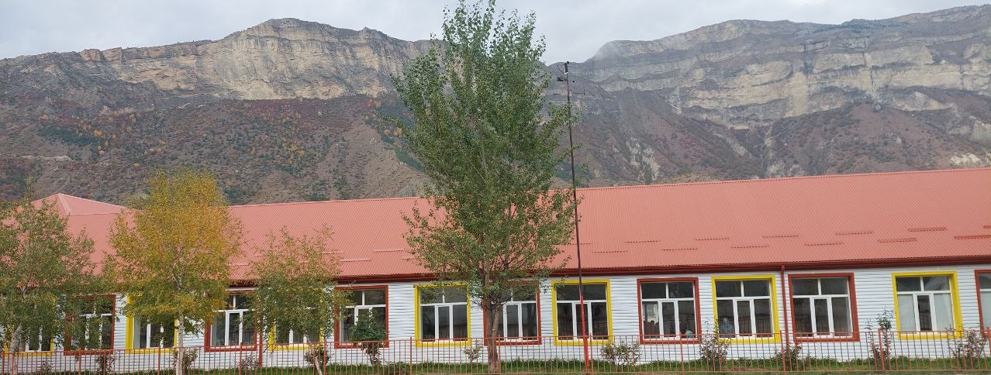
Государственное казенное общеобразовательное учреждение Республики Дагестан
«Курминская средняя школа - интернат»
Хороший наставник тот, который заставляет вас меняться даже тогда, когда его самого рядом нет.
Наставник: Абдулгапурова Патимат Абдулхалимовна
Тел: 8988-290-16-37
Email: matem221@mail.ru

Slide 2

Актуальность, цели и задачи.
Актуальность
В настоящее время в нашей стране ощущается нехватка кадров в образовании. Государство стало поощрять молодых педагогов, которые решили связать свое будущее с работой в образовании. Первые шаги в новой профессии сопровождаются большим эмоциональным напряжением и постоянной мобильностью.
Поэтому в образовании всё чаще стала использоваться такая форма работы, как наставничество. Именно наставник отвечает за реализацию информационной, организационной, обучающей и других функций, обеспечивает условия для адаптации и непрерывного профессионального образования начинающего педагогического работника.
, .
Цель
оказание помощи молодым учителям в их профессиональном становлении.
Задачи
- привить молодым специалистам интерес к педагогической деятельности;
- ускорить процесс профессионального становления учителя, развить его способности самостоятельно и качественно выполнять возложенные на него обязанности по занимаемой должности;
- способствовать успешной адаптации молодых учителей к корпоративной культуре, правилам поведения в школе.

Slide 3

Реализация плана работы с молодыми специалистами
Изучение и знание нормативных документов образования
Работа с школьной документацией
Заполнение диагностического листа, анкетирование
Методика проведения
урока по всем
его аспектам
Воспитательная работа. Работа классного руководителя.
Молодой
специалист
Работа с одаренными учащимися и требующими усиленного педагогического внимания
Работа в учебном
кабинете
Работа с родителями

Slide 4
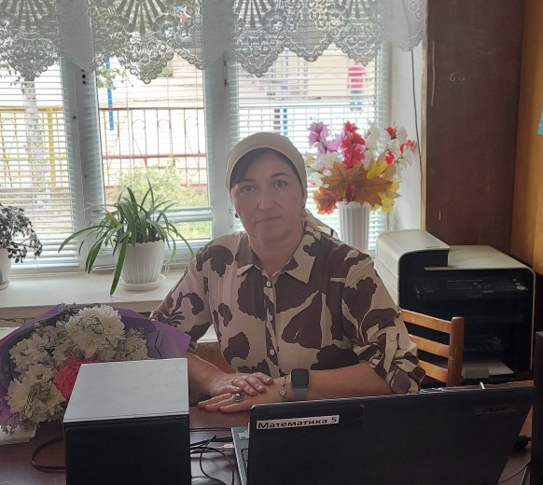
НАСТАВНИК – учитель математики
Абдулгапурова Патимат Абдулхалимовна
Место работы - ГКОУ РД «Курминская СШИ»
Образование – высшее;
Стаж работы - 25 лет;
Квалификационная категория –высшая.

Slide 5
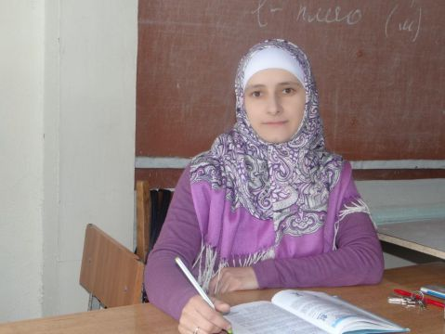
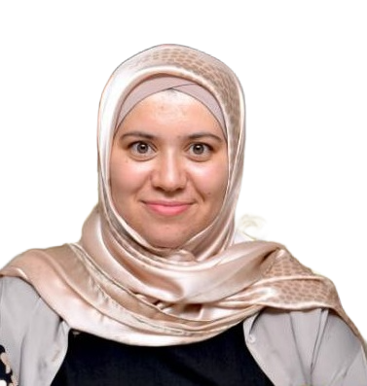
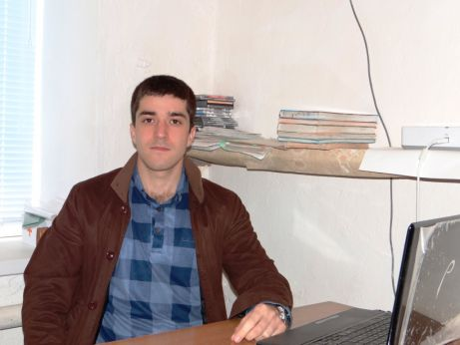
Молодые специалисты
Ибрагимова Айнаъ Аюбовна
Место работы : ГКОУ РД «Курминская СШИ»
Образование – высшее;
Квалификационная категория –
соответствие.
Email: aina.ibragimowa@yandex.ru
Юсупова Узлифат Ахмедовна
Место работы : ГКОУ РД «Курминская СШИ»
Образование – высшее;
Квалификационная категория –
соответствие.
Email: badr_624@mail.ru
Омаров Омар Магомедович
Место работы : ГКОУ РД «Курминская СШИ»
Образование – высшее;
Квалификационная категория –
соответствие.
Email: omarofff@mail.ru

Slide 6

Этапы работы с молодым специалистом
I. Знакомство.
В начале нашего сотрудничества была проведена диагностика молодых специалистов с использованием методики оценки профессиональной направленности личности учителя математики.
Проверили коммуникабельность, профессиональную грамотность, активность, владение современными средствами ИКТ, умение разрабатывать учебно-методическую и программную документацию по ФГОС.

Slide 7
Этапы работы с молодым специалистом
II. Поддержка.
Обратить особое внимание молодых специалистов:
- на требования к организации учебного процесса;
- на требования к ведению школьной документации;
- на формы и методы организации внеурочной деятельности, досуга учащихся;
- на механизм использования дидактического, наглядного и других материалов;
- на использование ИКТ на уроках.

Slide 8
Этапы работы с молодым специалистом
Ежедневные беседы-консультации, школьные семинары-практикумы: «Организация урока в рамках реализации ФГОС», «Организационный аспект урока», «Воспитательный аспект урока», «ФГОС»: педагогические советы: «правление процессом формирования УУД согласно требованиям ФГОС», «Профессиональный стандарт педагога: проблемы и перспективы», «Повышение качества образования в школе посредством оценки результатов деятельности участников образовательного процесса».

Slide 9
Этапы работы с молодым специалистом
III. Планирование.
Совместно с молодыми специалистами были определены пути формирования профессиональных компетенций:
- разработка программы собственного профессионального роста;
- выбор приоритетной методической темы для самообразования;
- освоения инновационных тенденций в отечественной педагогике и образовании;
- подготовка к первичному повышению квалификации.

Slide 10
Этапы работы с молодым специалистом
IV. Стажировка.
Этот этап в отношениях «наставник - молодой педагог» самый сложный и продолжительный.
-работа над темой самообразования;
осуществляется методическая работа по формированию профессиональных компетенций молодого специалиста;
вырабатывается индивидуальный стиль их деятельности, осуществляется корректировка профессиональных умений молодого учителя.

Slide 11
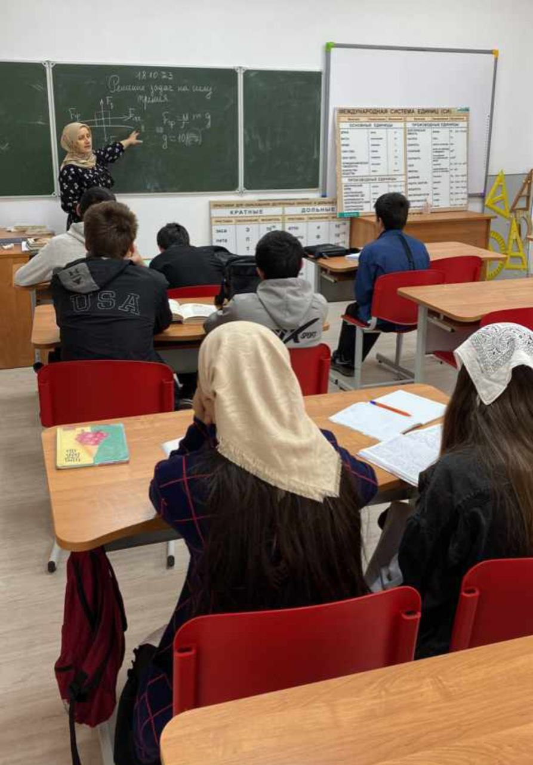
Этапы работы с молодым специалистом
Посещение уроков
Целесообразным начинать знакомства начинающего учителя с опытом работы молодых учителей, а потом - с опытом мастеров.
При посещении занятий совместно с молодым учителем, беседуя с ним об увиденном, необходимо учить его:
ставить задачи;
анализировать деятельность учителя и учащихся;
планировать свою деятельность.
При анализе урока необходимо говорить и об ошибочных, неправильных действиях, пробуждая у начинающего учителя критическое отношение к себе.

Slide 12
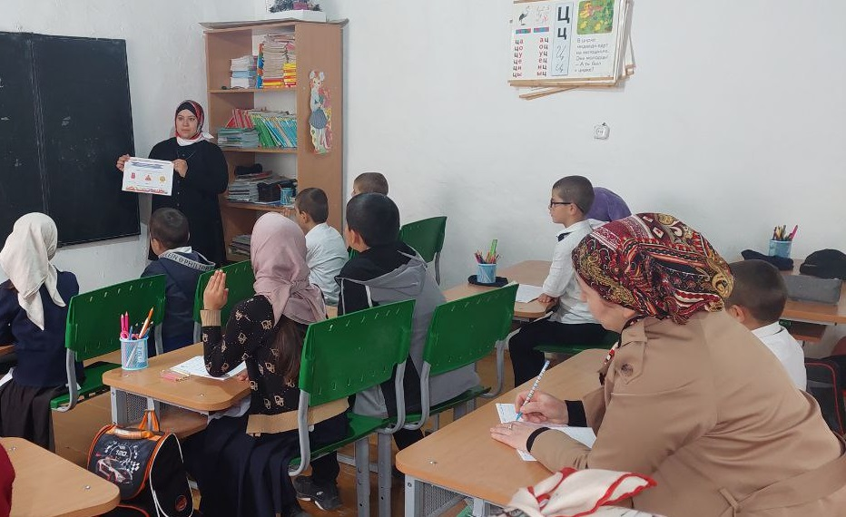
Этапы работы с молодым специалистом
IV. Стажировка.
Примеры совместных практических заданий:
- календарно-тематического планирование 6 класса
с учетом особенности класса и учебной программы;
технологические карты учебных занятий для 8 класса
по геометрии;
тестовые заданий для текущего и итогового
контроля по теме «Основное свойство дроби»
для 6 класса;
разно уровневые контрольные задания текущего и
итогового контроля по теме «Умножение и деление
положительных и отрицательных чисел», 6 класс;
индивидуальные маршруты ликвидации пробелов
в знаниях учащихся с учетом данных входного контроля;
- разработка планов уроков различных типов;
- анализ учебного занятия.

Slide 13
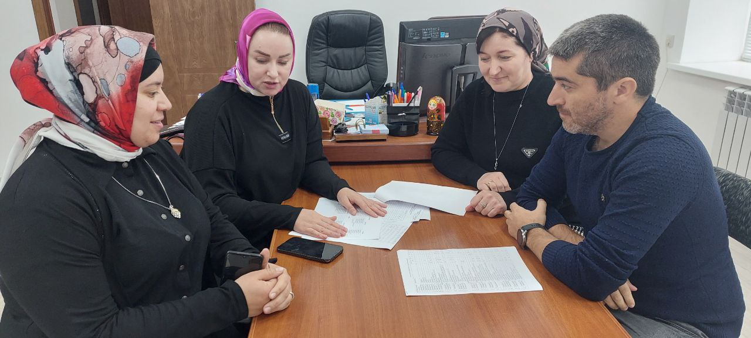
Этапы работы с молодым специалистом
V. Контроль
В начале педагогической деятельности, в первый
месяц, проводила обзорный контроль: посещение уроков
и внеклассных мероприятий по математике.
Затем в течение первого года работы проводится
предупредительный контроль. Его цель - выявить
и предупредить ошибки в работе молодого специалиста.
Повторный контроль позволяет проверить устранение
недостатков при обзорном и предупредительном контроле.
Контроль наставника за работой молодого специалиста в
корне отличается от контроля администрации.
Его задача – не выявлять недостатки, а обучать, направлять,
корректировать деятельность молодого учителя в разных
аспектах его деятельности.

Slide 14

Лестница успеха
профессионализм
любовь к детям
партнер для учеников
Владеет технологиями проектирования урока, ИКТ
Открыт к инновациям
Постоянно учится
Обладает целеустремленностью

Slide 15





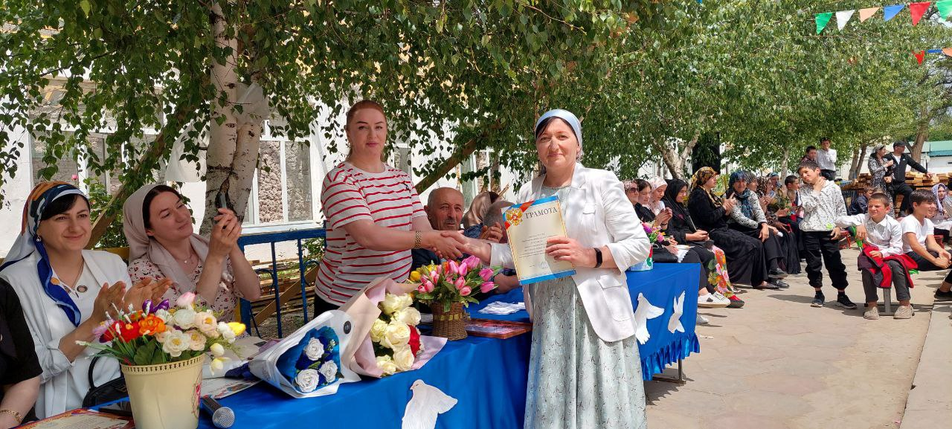




Наши достижения

Slide 16


